Slide 1
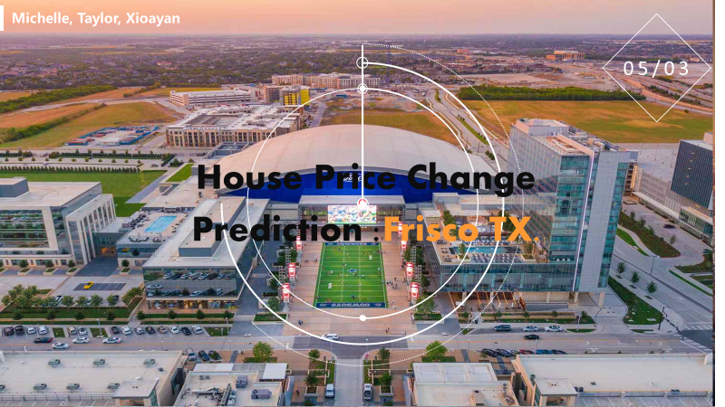

输入你的标题
根据你所需的内容输入你想要的文本，请在此输入您的内容
根据你所需的内容输入你想要的文本，请在此输入您的内容
输入你的标题
根据你所需的内容输入你想要的文本，请在此输入您的内容
根据你所需的内容输入你想要的文本，请在此输入您的内容
输入你的标题
输入你的标题
输入你的标题
输入你的标题
根据你所需的内容输入你想要的文本
点击输入
根据你所需的内容输入你想要的文本
点击输入
根据你所需的内容输入你想要的文本
点击输入
根据你所需的内容输入你想要的文本
点击输入

Slide 2
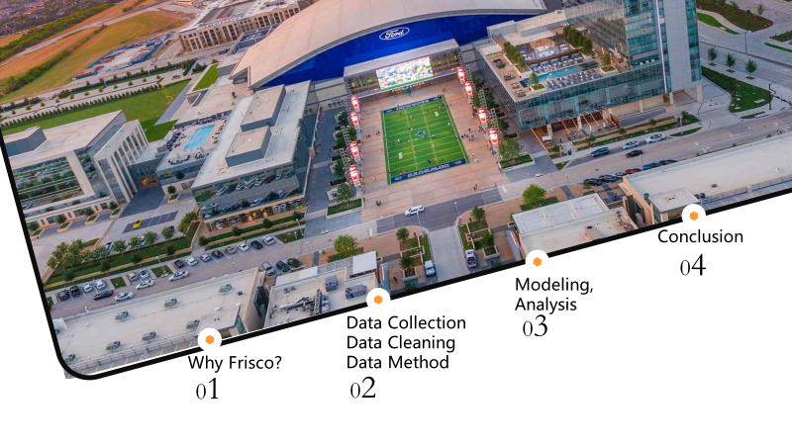

输入您的标题
根据你所需的内容输入你想要的文本，请在此输入您的内容
根据你所需的内容输入你想要的文本，请在此输入您的内容
输入您的标题
根据你所需的内容输入你想要的文本，请在此输入您的内容
根据你所需的内容输入你想要的文本，请在此输入您的内容
输入您的标题
根据你所需的内容输入你想要的文本，请在此输入您的内容
根据你所需的内容输入你想要的文本，请在此输入您的内容

Slide 3


Slide 4
Study goal:
Use three machine learning models to predict housing prices in moderate- to high- growth suburban areas

Slide 5
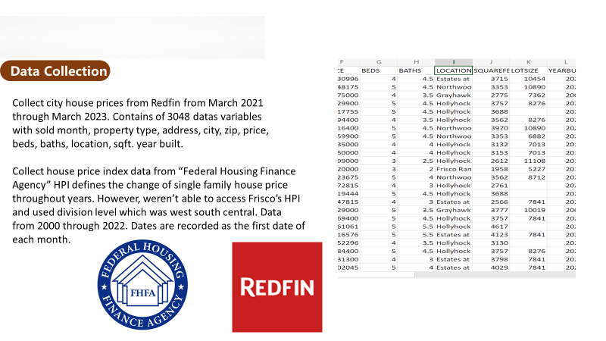

请替换文字内容
01
请插入您的文本内容请插入您的文本内容
请插入您的文本内容请插入您的文本内容
请替换文字内容
02
请插入您的文本内容请插入您的文本内容
请插入您的文本内容请插入您的文本内容
请替换文字内容
03
请插入您的文本内容请插入您的文本内容
请插入您的文本内容请插入您的文本内容
请替换文字内容
04
请插入您的文本内容请插入您的文本内容
请插入您的文本内容请插入您的文本内容

Slide 6

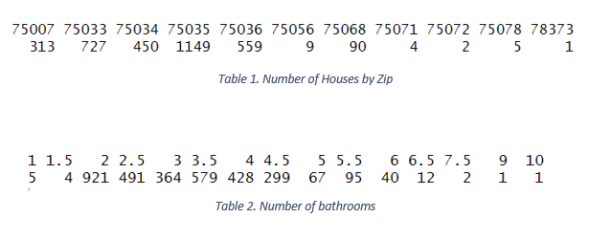
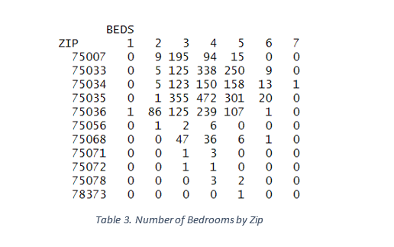
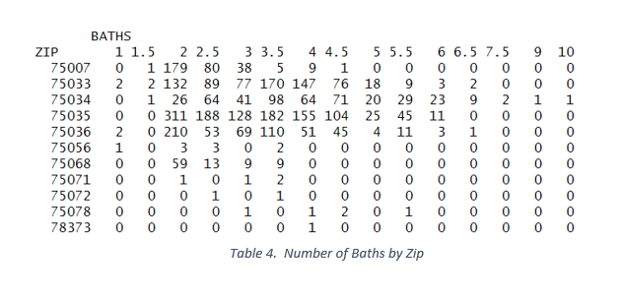
Frequency Analysis
Count houses segmented by zip code, number of baths, bedrooms.
Table 1 shows data are concentrated mostly in Zipcode 75033, 75034, 75035.
Table 2 shows Frisco houses mostly have 2 through 4.5 bathrooms.
2. Cross Table
1. Number of Bedrooms by Zipcode
2. Number of Baths by Zipcode
3. Number of Bedrooms by Zipcode.
Data Analysis

Slide 7
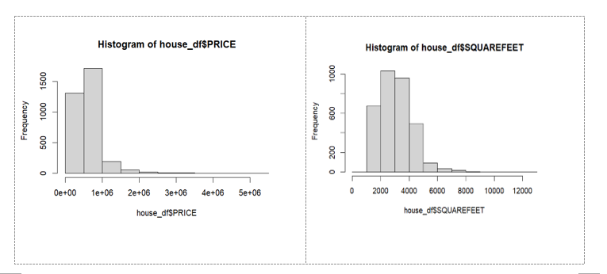
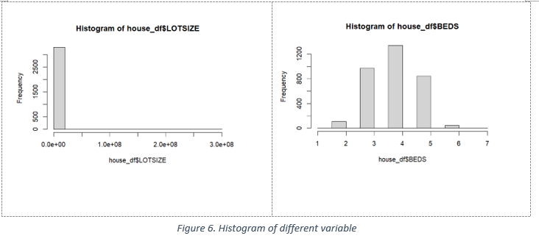
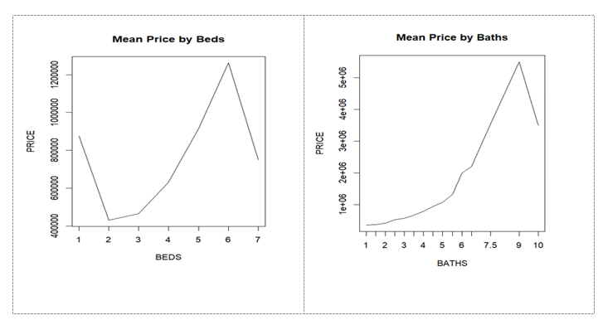
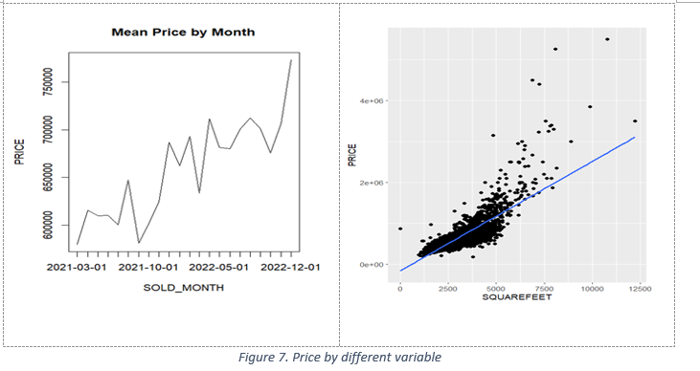
3. Histogram trend and Scatter Plot

Slide 8

Data Modeling
Linear Regression
Random Forest Model
Gradient Boosting Tree Model

Slide 9
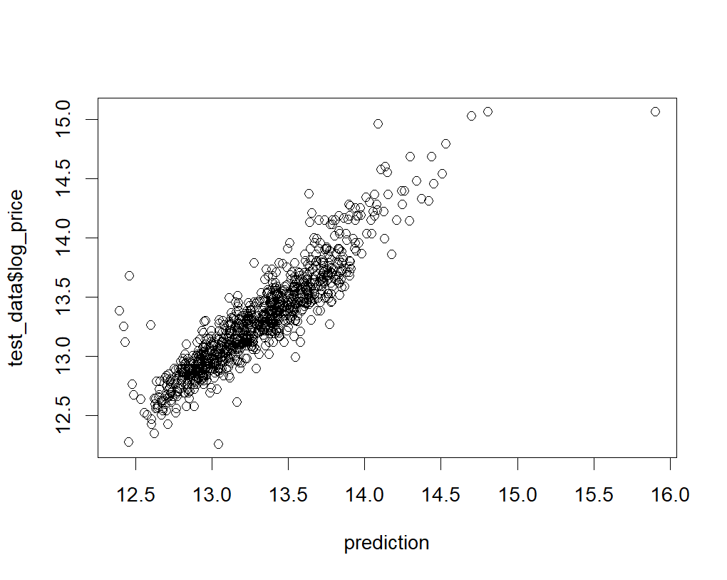
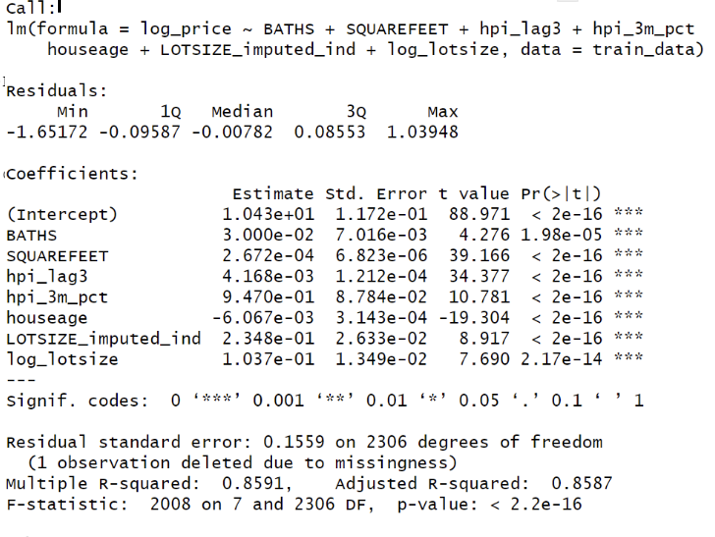
Linear Regression
Coefficients in baths 3.0e^2, in sqarefeet, 2.672^-4
Residual standard error = 0.1559 on 2306 degress of freedom.
R-squared= 0.8591
Adjusted r squared = 0.8587
MSE= 0.0286
请替换文字内容
请插入您的文本内容
请插入您的文本内容

Slide 10
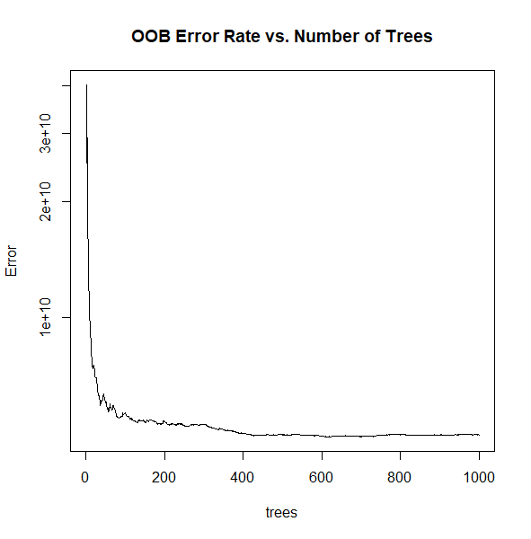
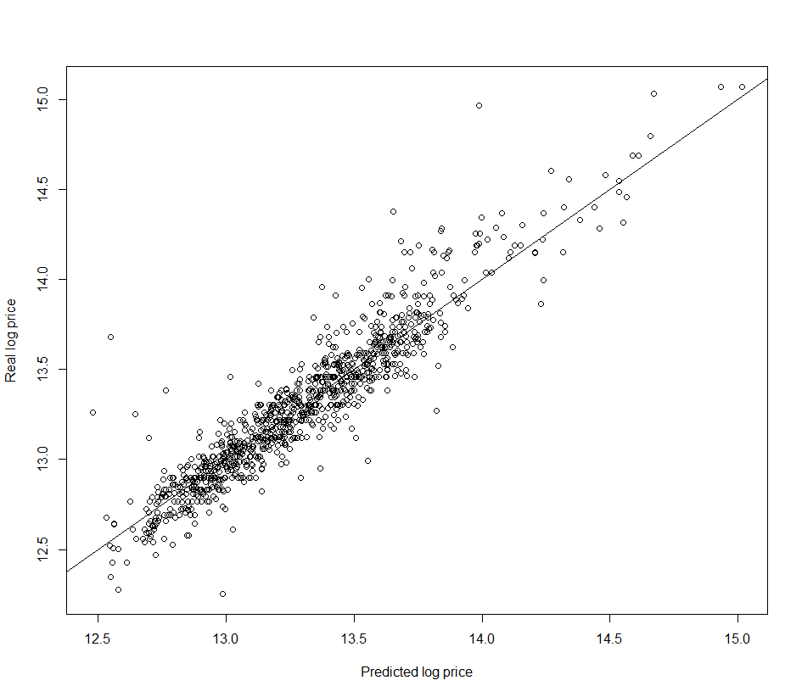
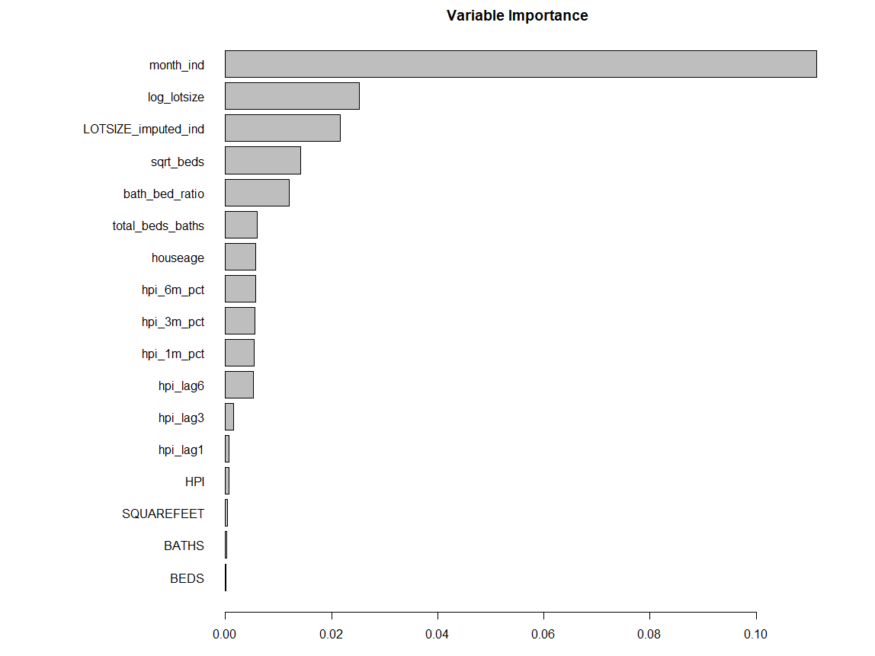
Random Forest
Constructing multiple decision trees and combining their predictions
Robust against overfitting, able to handle many predictors, provide variable importance measures
Found that mtry=7 and ntree=500 achieved low OOB error rate
MSE = 0.022

Slide 11
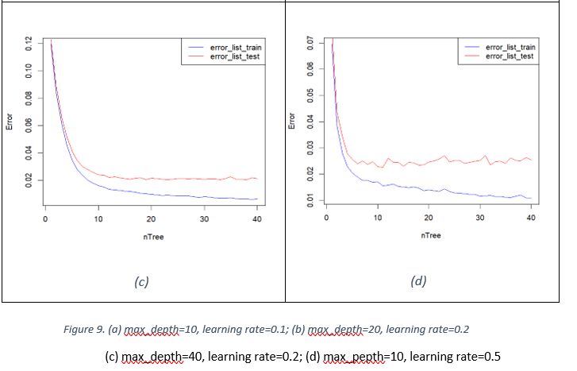
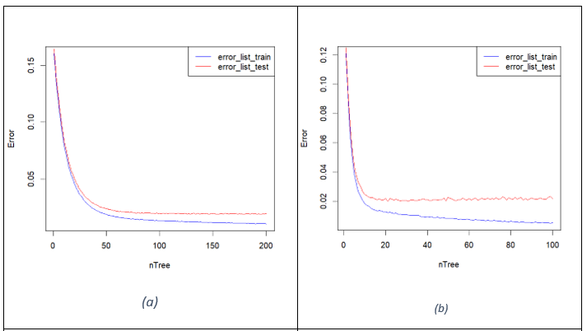
Gradient Boosting

Slide 12
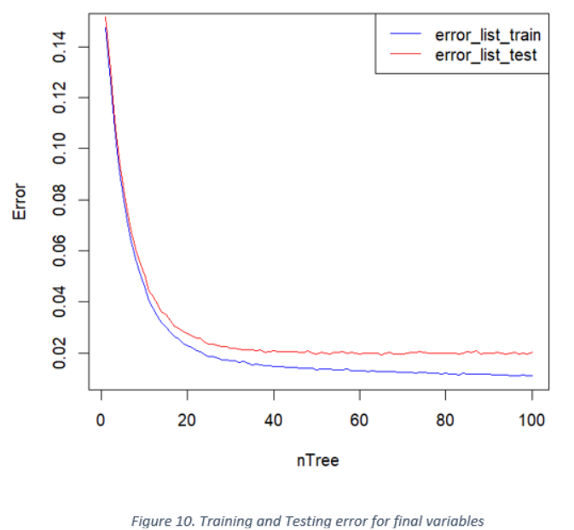
Gradient Boosting cont.

Slide 13
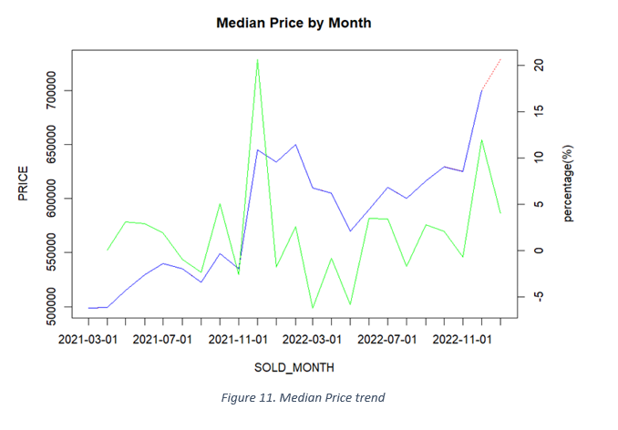
Market Trend

Slide 14
Conclusion
请替换文字内容，添加相关题，修改文字内容，也可以直接复制你的内容到此。
Gradient boosting tree has the best performance among these three performed models, scoring the lowest mean squared error as well as not sharing the drawbacks of the other two models.
Brief overview of limitations:
- lack of validability
- questions about seasonality metric
- lacking further variables
- neighborhood income
- school quality
- floorplans

